Slide 1
Динамика популяции

Slide 2
Экзогенные и Эндогенные изменения
Экзогенные изменения вызваны влиянием внешних по отношению к системе факторов
Эндогенные изменения являются следствием свойств самой системы

Slide 3
Динамика «простой» популяции

Slide 4
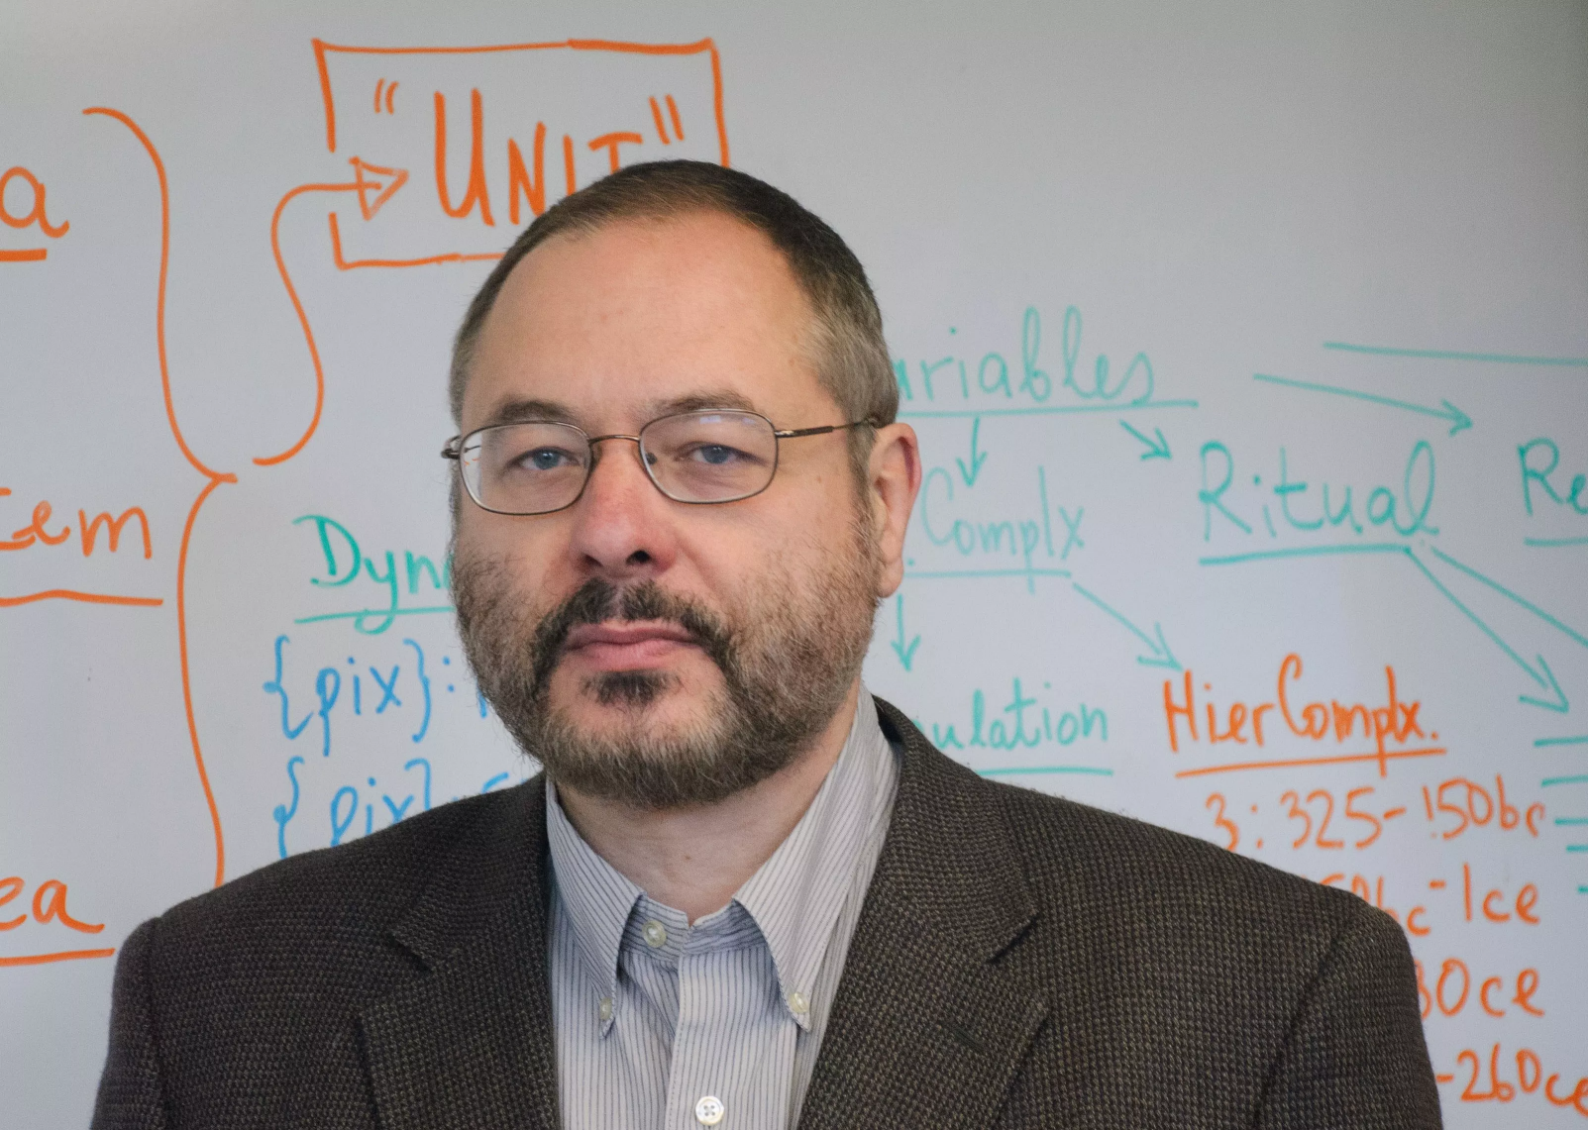
Есть ли в экологии законы, подобные физическим законам?
Peter Turchin

Slide 5
Редуцируем систему до «простой» популяции
Особи размножаются
Гибнут
Перемещаются в пространстве

Slide 6
Основное уравнение динамики численности популяции

Slide 7
Модель для замкнутой популяции

Slide 8
Удельные величины

Slide 9
Удельная скорость

Slide 10
Мгновенная удельная скорость

Slide 11
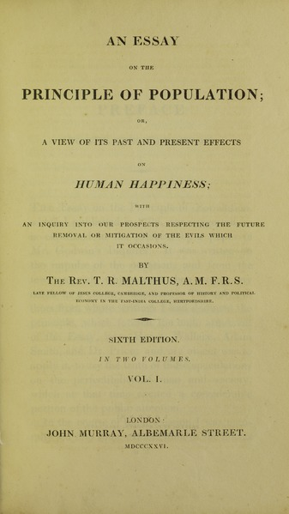
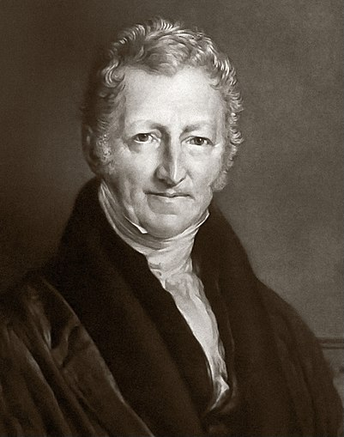
Мальтузианский параметр
Томас Мальтус

Slide 12
Мальтузианский параметр
Это врожденная (видоспецифическая) скорость естественного роста численности популяции.
Является мерой мгновенной удельной скорости изменения численности популяции.
Выражается как число особей на единицу времени в пересчете на одну особь.

Slide 13
Мальтузианская модель

Slide 14
Мальтузианская модель

Slide 15
Мальтузианская модель в дискретной форме

Slide 16
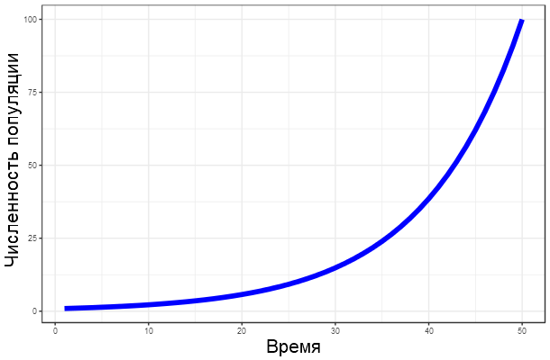
Что предсказывает модель?

Slide 17
Есть ли в экологии законы, подобные физическим законам?
Если на тело не действуют силы (или их действие скомпенсировано), то данное тело находится в состоянии покоя или равномерного прямолинейного движения.
Первый закон Ньютона

Slide 18
Есть ли в экологии законы, подобные физическим законам?
Если на популяцию не действуют никакие ограничения, то ее численность будет демонстрировать экспоненциальный рост
Закон Мальтуса

Slide 19
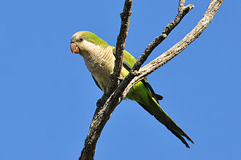
Экспоненциальный рост в природе

Slide 20
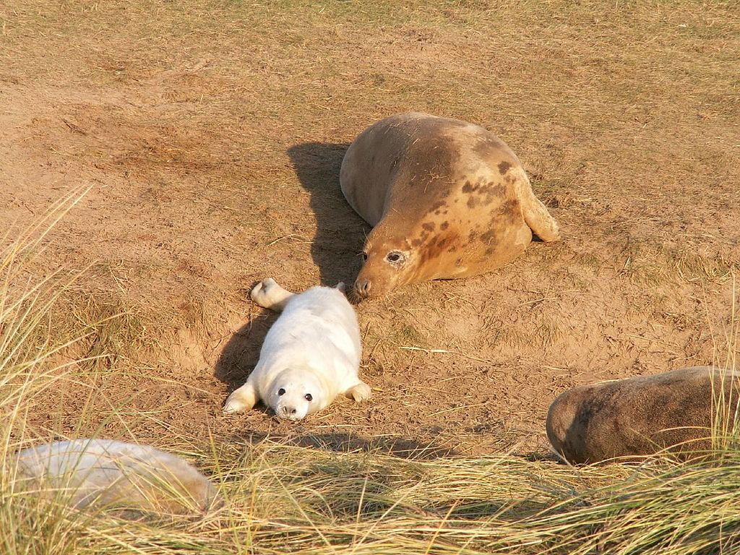
Экспоненциальный рост в природе

Slide 21
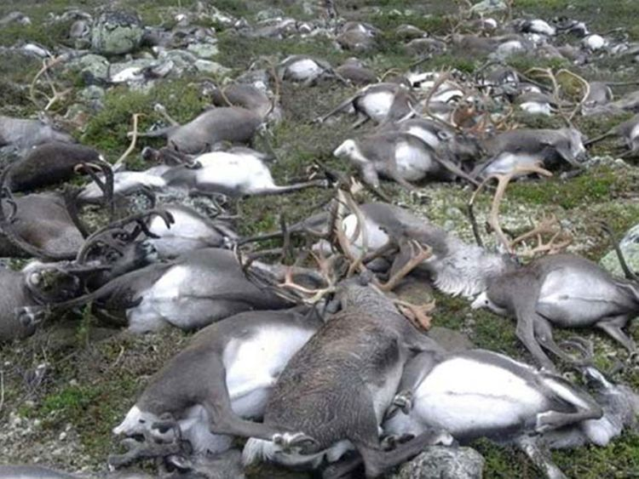
Экспоненциальный рост и падение численности популяции
Over 200 dead reindeer found on Norway's Arctic Svalbard
https://imagevars.gulfnews.com/2019/07/27/Dead-deer_16c33e82f4f_large.jpg

Slide 22
А если мы не наблюдаем экспоненциального роста?
Популяция стабильна (случайные колебания вокруг среднего)
Популяция демонстрирует циклические изменения численности.

Slide 23
Почему наблюдается ограниченный рост численности?
В общем виде r-функция
Обратная связь
Популяционная регуляция: Удельная скорость роста численности популяции зависит от численности популяции.
Механизмы регуляции - весь комплекс взаимоотношений, подразумевающих обратную связь.

Slide 24
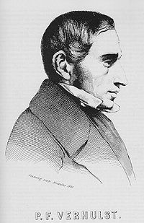
Модель Ферхюльста
Простая популяция
r - мальтузианский параметр
K - емкость среды

Slide 25
Модель ограниченного роста в дискретной форме
Уменьшает значение r по мере приближения N к емкости среды

Slide 26
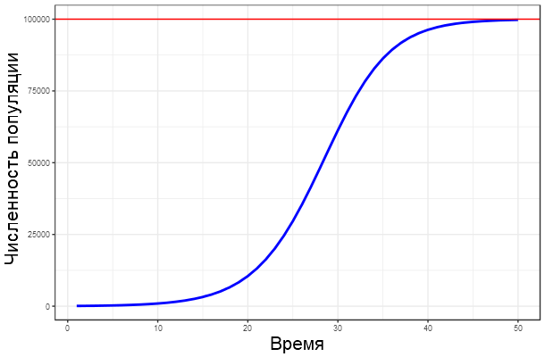
Что предсказывает модель?

Slide 27

Логистический рост в природе
Post-invasion demography of prehistoric humans in
South America
Goldberg et al, 2016

Slide 28
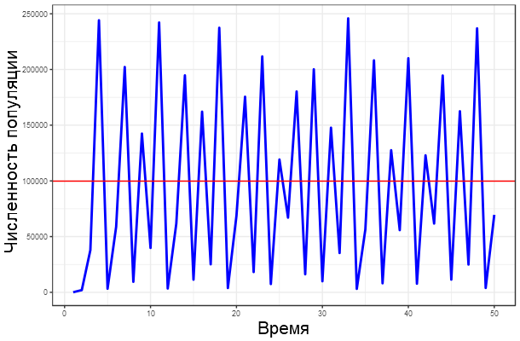
Не все так просто...
При некоторых значениях мальтузианского параметра модель предсказывает хаотические изменения численности

Slide 29
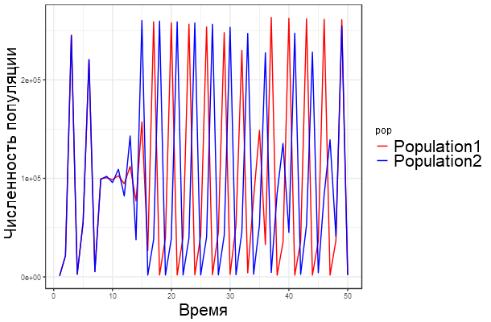
«Эффект бабочки» в логистической модели
Хаотическая система - это система чувствительная к начальным состояниям.
Начальная численность двух временных рядов отличается только на одну особь!

Slide 30
Динамика первого и второго порядка
Динамический процесс первого порядка
r = F(N_{t-1})
Динамический процесс второго порядка
r = F(N_{t-1},N_{t-2})

Slide 31
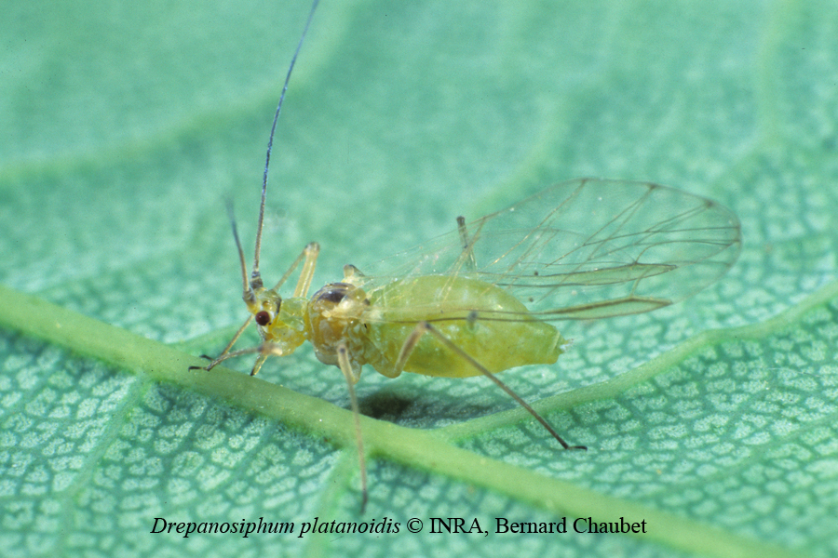
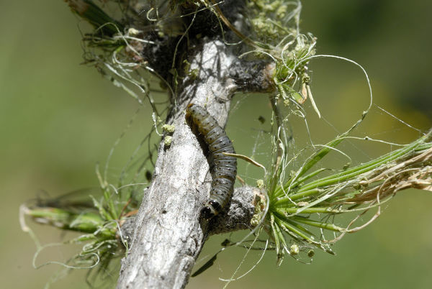
Drepanosiphum platanoides
Динамика первого порядка
https://www6.inra.fr/var/internet6_national_encyclopedie_pucerons/storage/images/media/1-copyrights/pucerons-in-vivo/c-d/drepanosiphum-platanoidis-02-vl-c-900/43448-3-fre-FR/Drepanosiphum-platanoidis-02-VL-C-900.jpg
Turchin, Taylor, 1992
Zeiraphera diniana
Динамика второго порядка
https://images.auscape.com.au/p/632/caterpillar-larch-budmoth-zeiraphera-diniana-15360463.jpg
Berryman,Turchin, 2001

Slide 32
Динамика «сложной» популяции

Slide 33
Как описать изменения если в популяции выделяются возрастные когорты?
Демографический вектор
Преобразование демографического вектора
Juv
Adult
P - Вероятность перехода из одной когорты в другую
F - Плодовитость

Slide 34
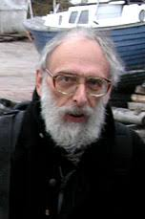
Модель динамики поселения моллюсков-фильтраторов с планктонным развитием
Взрослые моллюски производят на свет большое количество потомства.
Потомство всегда в избытке. Личинки формируют общий пул для метапопуляции.
Взрослые особи могут отфильтровывать планктонных личинок или иным образом негативно на них влиять.
Чем больше взрослых моллюсков, тем труднее осесть молоди.
Андрей Донатович Наумов

Slide 35
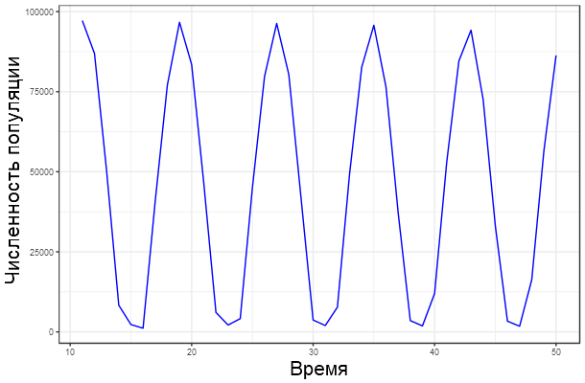
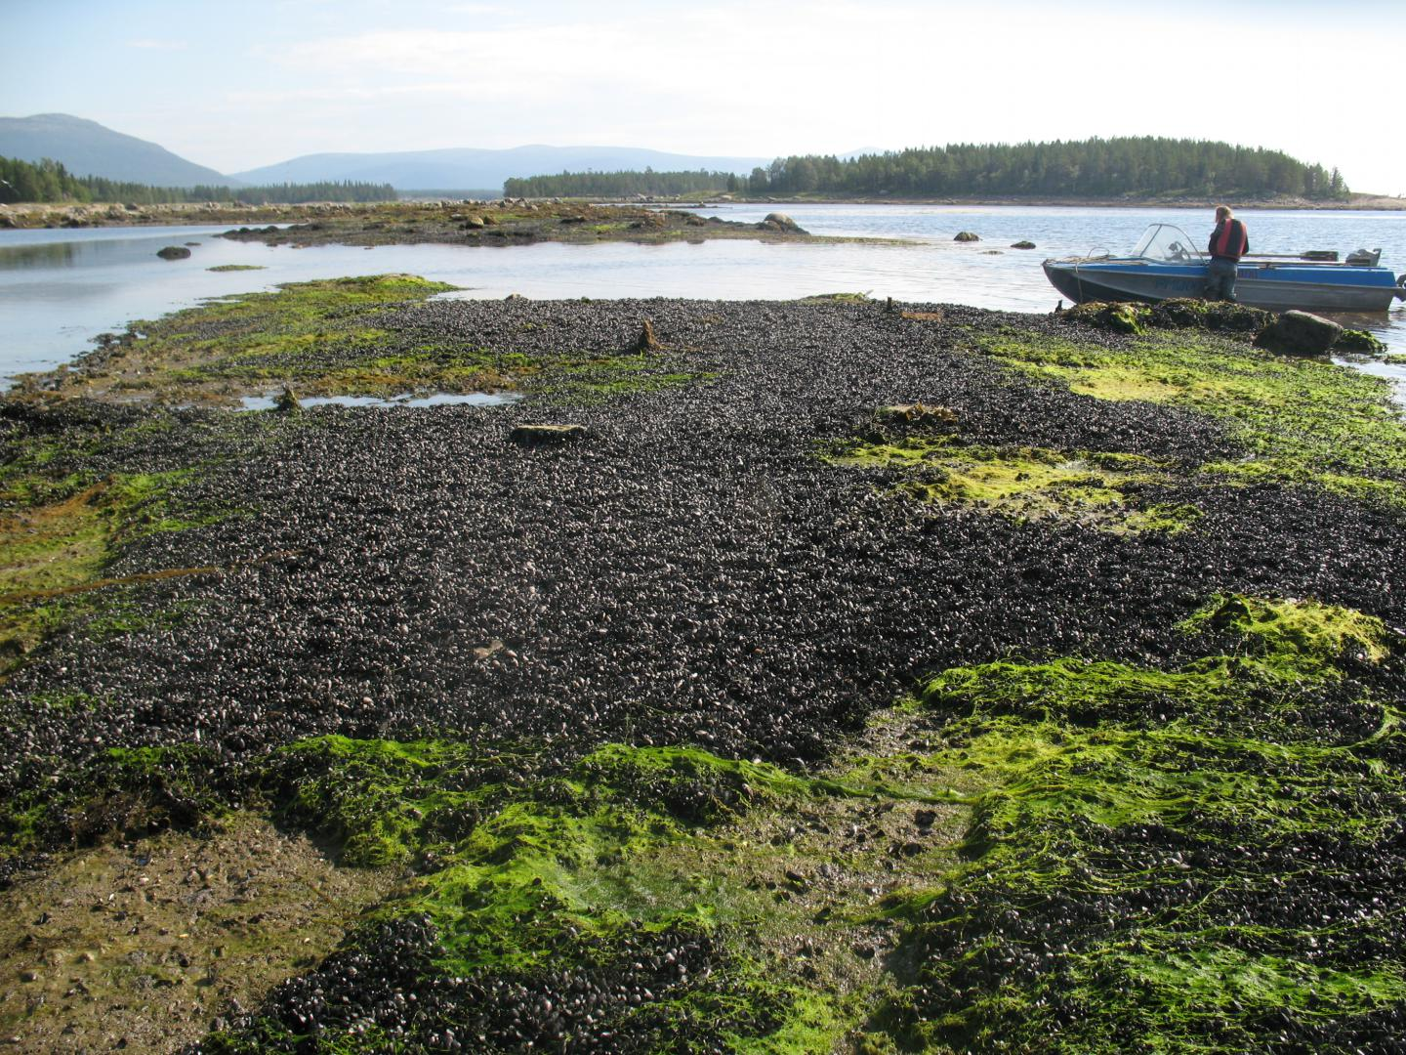
Динамика численности, предсказанная моделью и наблюдаемые изменения: нет точного соответствия

Slide 36
Проблема множественности моделей
Одни и те же изменения в популяциях могут объясняться очень разными механизмами
Можно построить много разных моделей
Поиск «работающей» модели - задача для специального и сложного исследования.

Slide 37
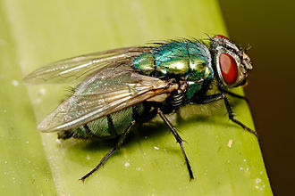
Динамика лабораторной популяции Lucilia cuprina
Динамика второго порядка:есть какие-то взаимоотношения.
Возможны два типа внутривидовой конкуренции:
Конкуренция взрослых (A)
Конкуренция личинок (L)

Slide 38
Сравнение поведения моделей и реальных данных
Реальные данные и данные, сгенерированные двумя моделями, описывались по многим параметрам (период колебаний, амплитуда, разброс значений и т.п.)
На основе описаний был проведен многомерный анализ (PCA)

Slide 39
Динамика популяций человека

Slide 40
Всем знакомая картина…
А так ли?

Slide 41
Китай

Slide 42
Римская империя

Slide 43
Великий Новгород

Slide 44
Модель
N=f(S, W)
S=f(N)
W=f(S,N)
N - численность популяции
S - количество ресурсов в государстве
W - интенсивность конфликтов (индекс нестабильности)

